Slide 1
Tak prezentuje się strona logowania do Sytemu Rekrutacji. Jeśli nie masz założonego konta kliknij „Utwórz nowe konto”:

Slide 2
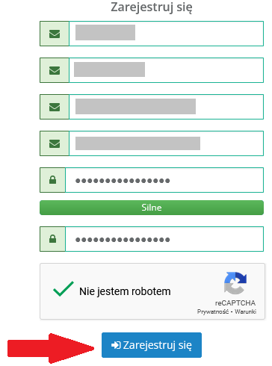
Wypełnij wszystkie dane, utwórz nowe hasło i kliknij „Zarejestruj się”:

Slide 3
Pamiętaj o utworzeniu silnego hasła!

Slide 4
Po zarejestrowaniu się sprawdź skrzynkę mailową:
Na podany adres mailowy przyjdzie link aktywacyjny.

Slide 5
I gotowe. Możesz się już zalogować do systemu i postępować zgodnie z poleceniami.

Slide 6
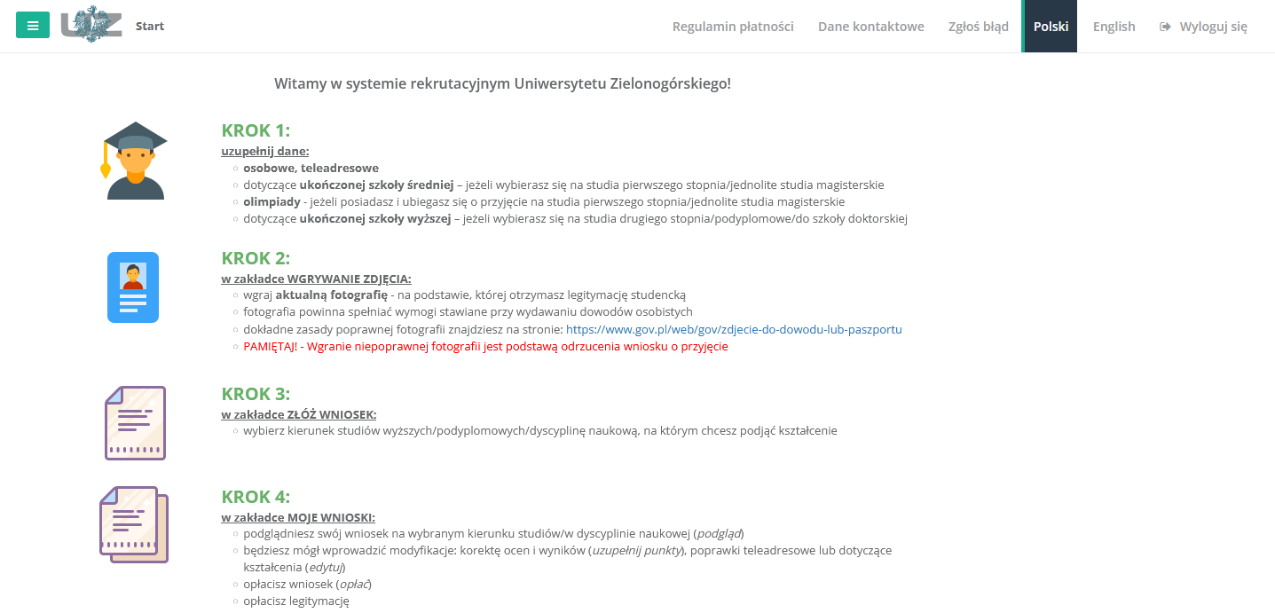
Tak prezentuje się strona startowa Twojego profilu w Systemie Rekrutacji:
Przejdźmy teraz do omówienia poszczególnych zakładek tak, aby niczego nie zabrakło.

Slide 7
W zakładce „Dane osobowe” wypełnij wszystkie rubryki. Zwłaszcza te zaznaczone czerwoną gwiazdką.

Slide 8
W zakładce „Dane teleadresowe” kliknij po lewej stronie niebieski przycisk. Teraz możesz wprowadzić adres zamieszkania oraz adres do korespondencji.

Slide 9
Podobnie jak poprzednim razem, wypełnij wszystkie wymagane pola i zapisz zmiany:

Slide 10
Kolejnym krokiem jest dodanie szkoły średniej. Zarówno w przypadku gdy bierzesz udział w rekrutacji na pierwszy czy na drugi stopień studiów. Szczególną uwagę zwróć na rubrykę z rodzajem zdawanej matury:

Slide 11
Prawidłowo zaznacz tutaj rodzaj zdawanej matury. Pozwoli to poprawnie przeliczyć systemowi Twoje punkty. Jeśli Twoja matura była zdawana przed rokiem 2004, zwróć szczególną uwagę na to, czy zaznaczasz skalę 4-stopniową, czy 6-stopniową:

Slide 12
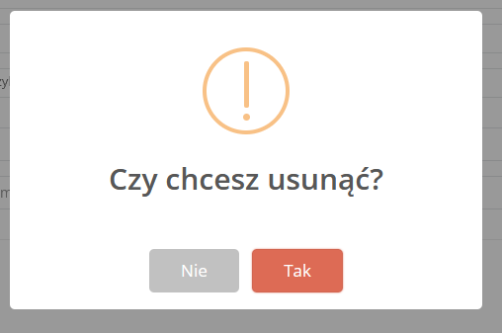
Jeśli posiadasz aneks do matury, również go zamieść:
Przy dodawaniu danych wkradł się błąd? Łatwo go naprawisz klikając „Usuń” przy danej pozycji:

Slide 13
Posiadasz olimpiadę? Wprowadź ją tutaj:

Slide 14
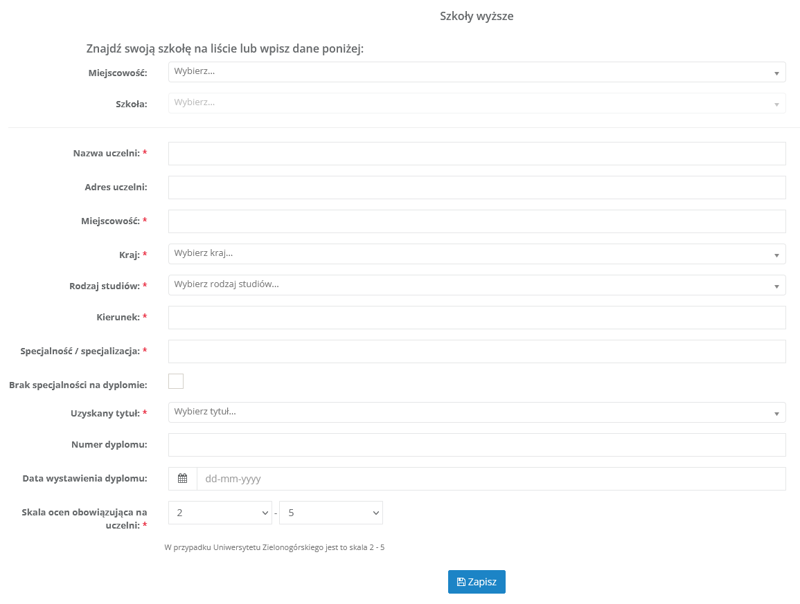
Bierzesz udział w rekrutacji na drugi stopień? W tej zakładce uzupełnisz dane dotyczące szkoły wyższej, na której ukończyłeś pierwszy stopień:
Klikając „Dodaj nową szkołę wyższą” otworzą Ci się kolejne rubryki do wypełnienia. Tutaj również zwróć uwagę na skalę ocen obowiązującą na uczelni:

Slide 15
Już prawie koniec, czas teraz na wgranie zdjęcia, które finalnie znajdzie się na Twojej legitymacji studenckiej. Upewnij się, że fotografia spełnia wymagania. Nie wrzucaj selfie z plaży ☺

Slide 16
Czas teraz na złożenie wniosku na studia. W kolejnej zakładce wybierz interesujący Cię rodzaj studiów klikając w odpowiedni zielony kafelek:
Tego komunikatu nie będzie, jeśli wcześniej uzupełnisz wszystkie brakujące dane.

Slide 17
Po złożeniu wniosku na studia tak prezentuje się jego szybki podgląd. Świeci się na czerwono, szybko go opłać klikając „Opłać” po prawej stronie w rubryce „Opcje”. Pamiętaj, że tylko opłacone wnioski będą rozpatrywane!

Slide 18
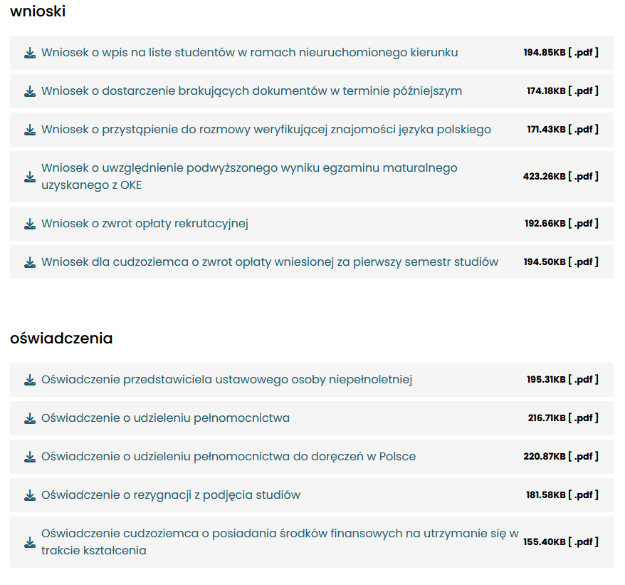
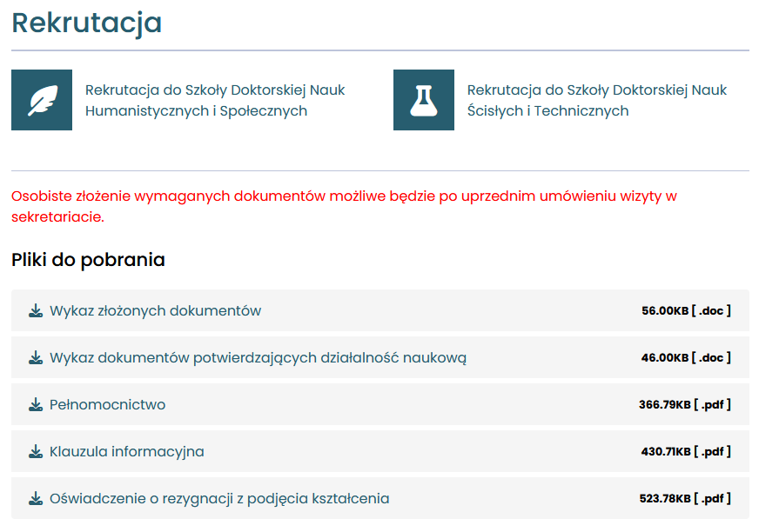
W kolejnej zakładce znajdziesz odnośniki do stron internetowych zawierających potrzebne wnioski lub oświadczenia, jeśli zaistnieje taka potrzeba.

Slide 19
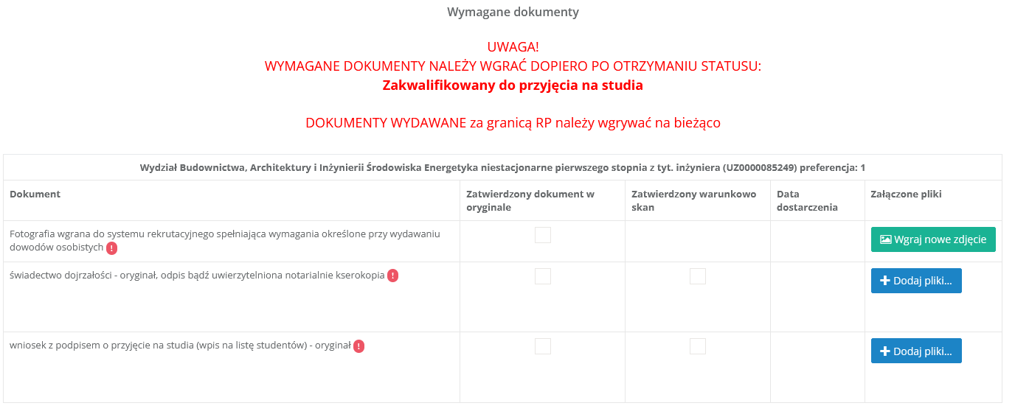
Czas na dodanie skanów wymaganych dokumentów. Jeśli posiadasz zagraniczną maturę, zrób to niezwłocznie po opłaceniu wniosku. Jeśli posiadasz polską maturę, wgraj dokumenty dopiero po otrzymaniu statusu „Zakwalifikowany do przyjęcia na studia”:

Slide 20
Następna zakładka zawiera informacje o egzaminach/rozmowach kwalifikacyjnych, które musisz zaliczyć w zależności od wybranego kierunku.

Slide 21
„Wniosek z podpisem o przyjęcie na studia? Trzeba go wgrać, ale nie mogę go znaleźć!”. Wniosek o przyjęcie na studia będzie możliwy do wygenerowania w zakładce „Moje wnioski” dopiero po otrzymaniu statusu „Zakwalifikowany do przyjęcia na studia”. Obserwuj kalendarz rekrutacji oraz swój profil rekrutacyjny, aby nie przegapić daty na składanie dokumentów!

Slide 22
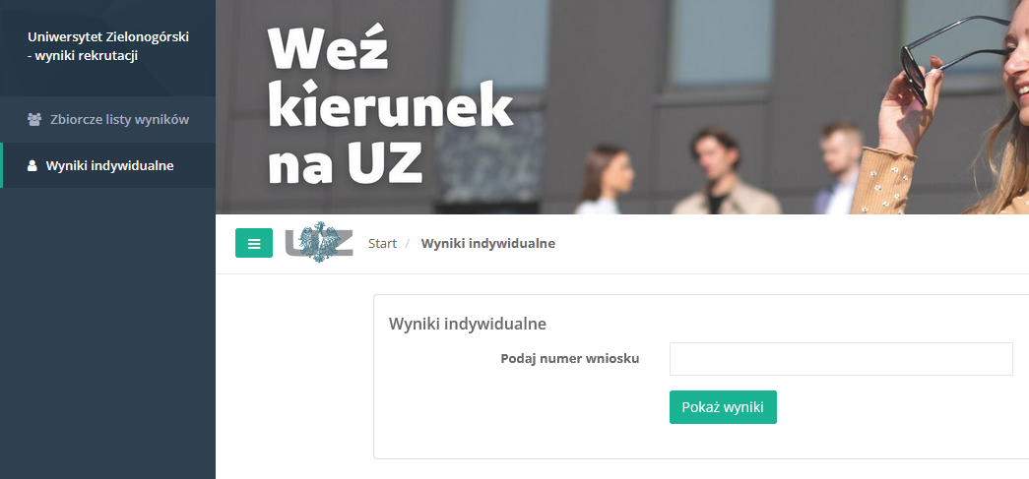
Po ogłoszeniu wyników, jeśli znajdujesz się na liście rezerwowej, to w zakładce „Listy wyników” sprawdzisz na którym miejscu aktualnie jesteś:

Slide 23
Po zakwalifikowaniu do przyjęcia na studia możesz w Systemie Rekrutacji złożyć wniosek o akademik:

Slide 24
W razie problemów/pytań/wątpliwości skontaktuj się z Biurem Rekrutacji UZ:

